Slide 1
适于移动设备支架的便携式移动拍摄平台
EDGC 404 Group
Instructed by Prof. Yang Guang

Slide 2
01
产品机会

Slide 3
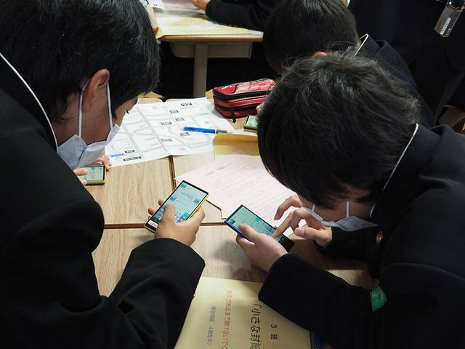
产品机会
Product Opportunity
移动设备普及
使用场景多样

Slide 4
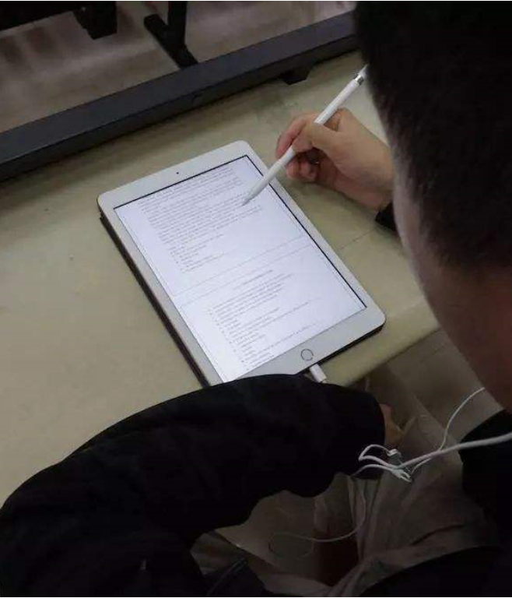
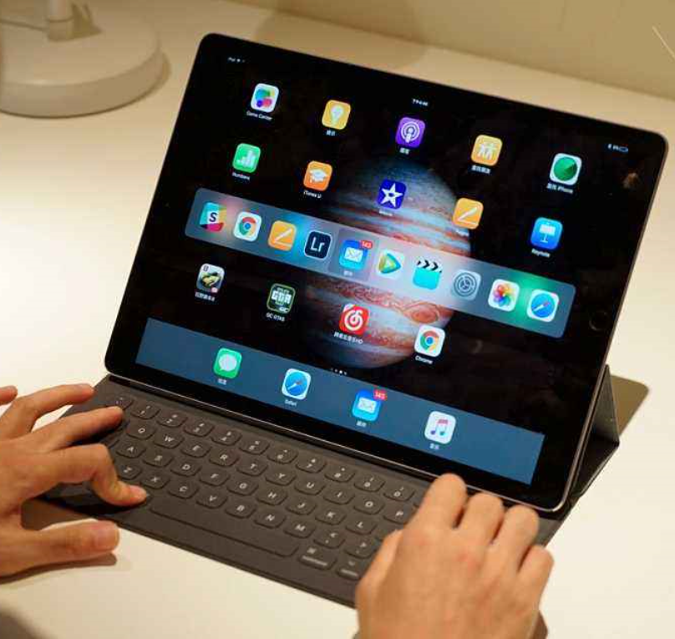
产品机会
Product Opportunity
学习场景
生产力工具
不同需求
良好坐姿怎么办？
竖着怎么用？

Slide 5
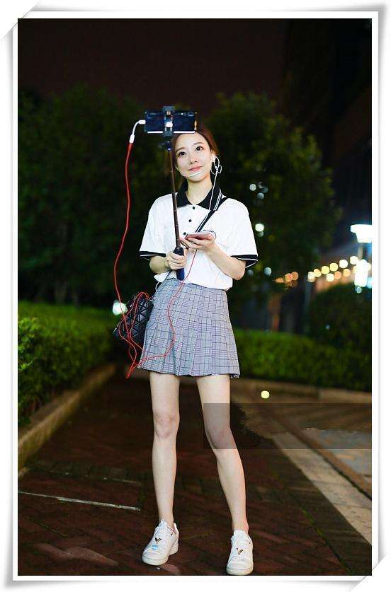
产品机会
Product Opportunity
生活&工作场景
直播，拍照
需求广泛
双手被占用
行动不便
疲劳

Slide 6
产品机会
Product Opportunity
便携精巧
高性价比
场景适用性强
人性化设计

Slide 7
02
市场调查

Slide 8
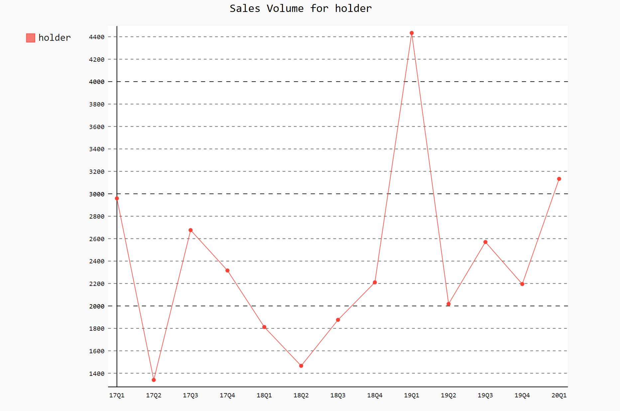
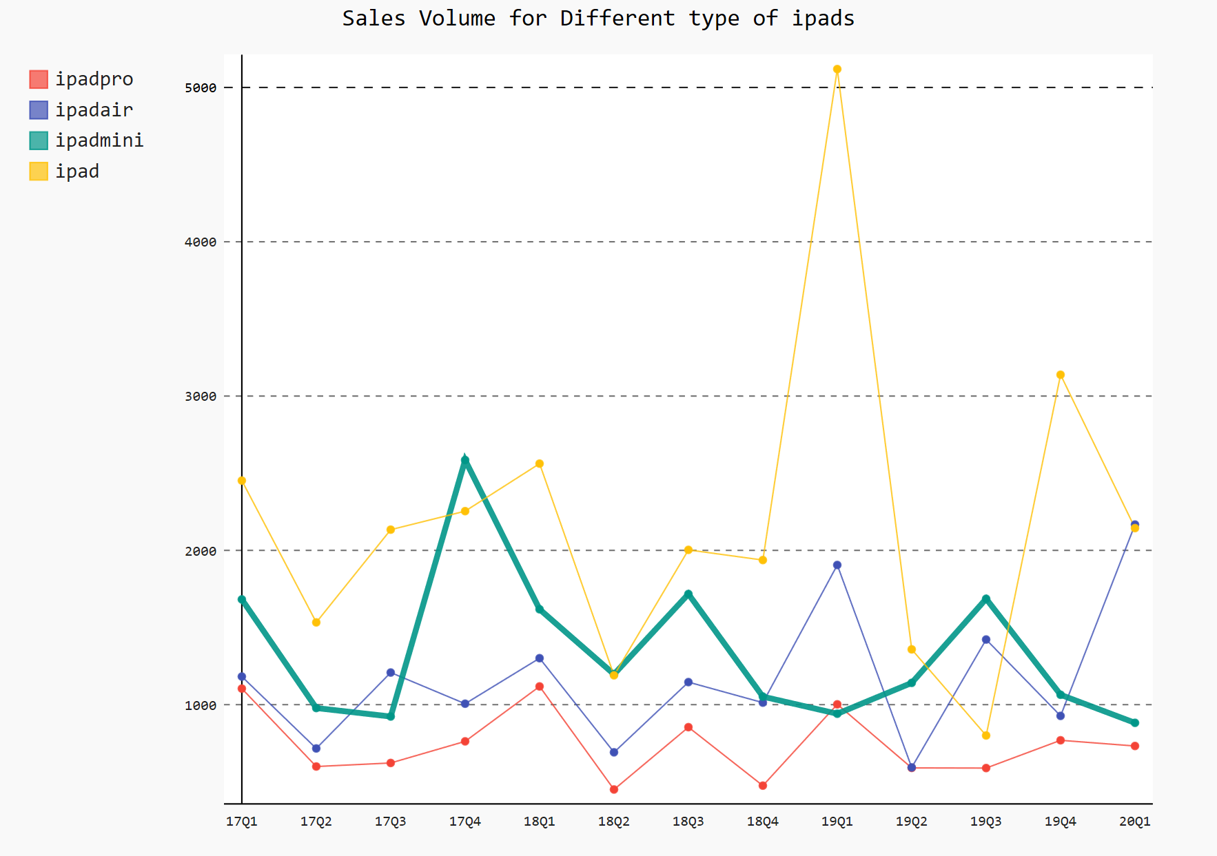
background research
Saleroom of iPad holder
Sale volume for different types of iPad
Market vacancy: no iPad holder for vertical erect

Slide 9
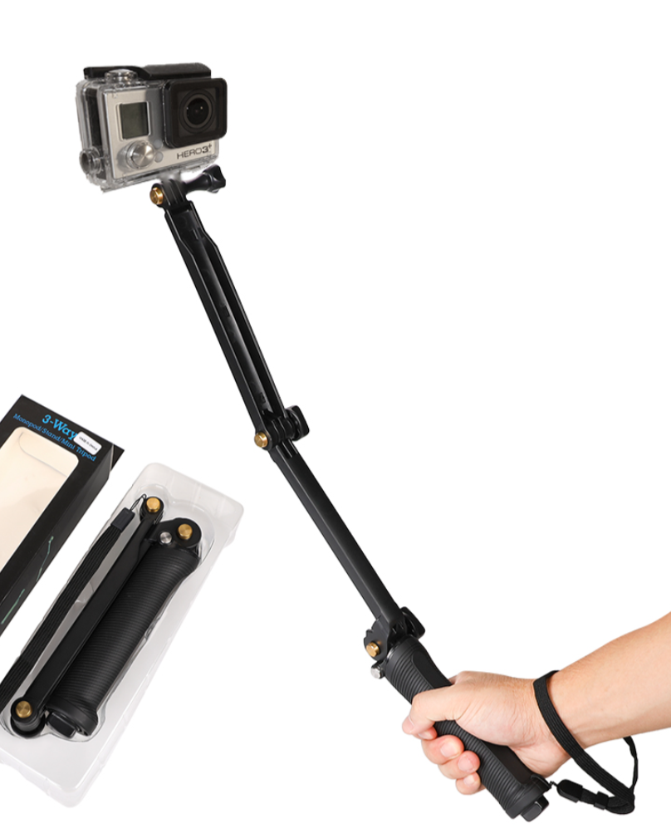
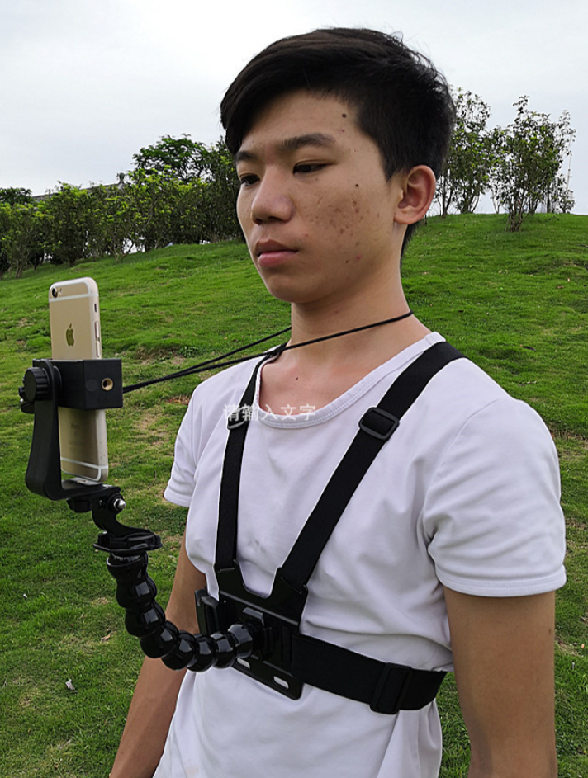
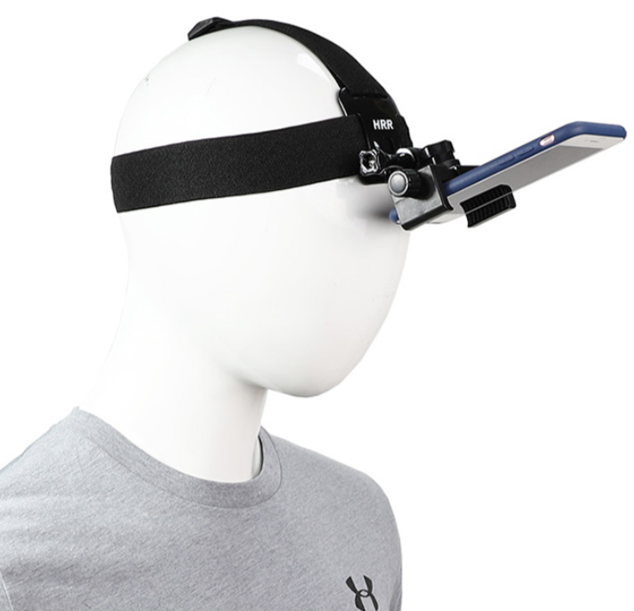
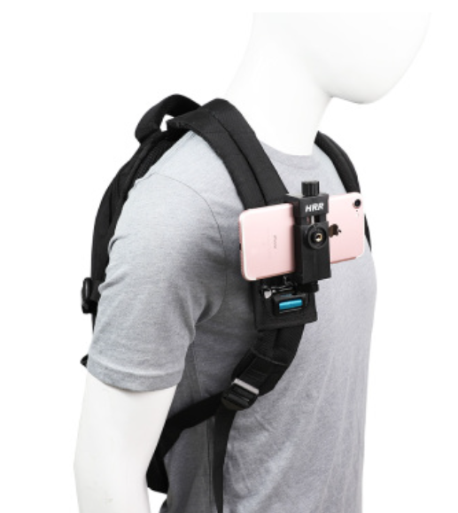
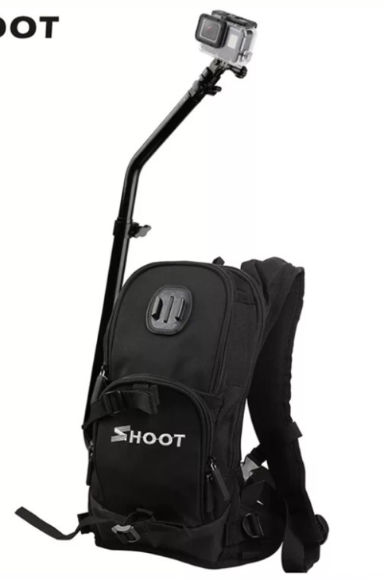
现有同类产品
手持，活动不方便
外观丑，需要额外穿一件“背心”
拍摄角度局限，头戴式戴久不舒服
拍摄角度局限，不能自拍
支架与书包一体，价格昂贵

Slide 10
我们的产品优势
适配性高
解放双手
角度自由
可适配市面上大多数双肩包
支架巧妙地固定在背包上，无需其他连接件
模块化
近一米的杠长，三个自由度调整方向
头部可拆卸下来用作桌面上的支架

Slide 11
03
设计流程

Slide 12
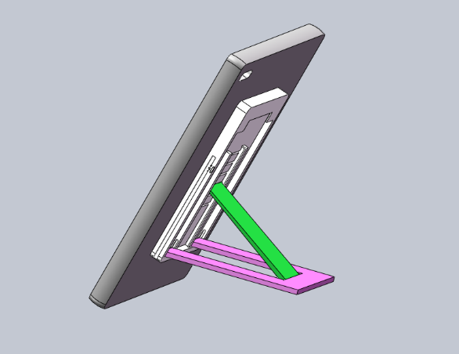
脖子
脖颈
手臂
头顶
受众人群
借助设备
设计流程
桌立横竖两用iPad支架
Final
Design
带滑轨书包
可伸缩底座

Slide 13
04
设计介绍-总体

Slide 14
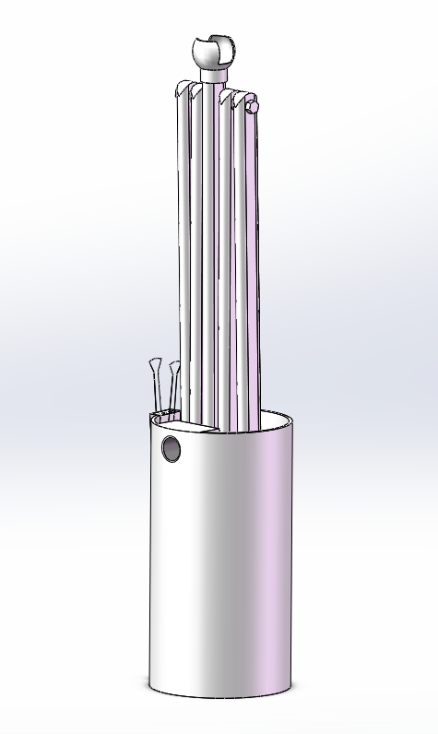
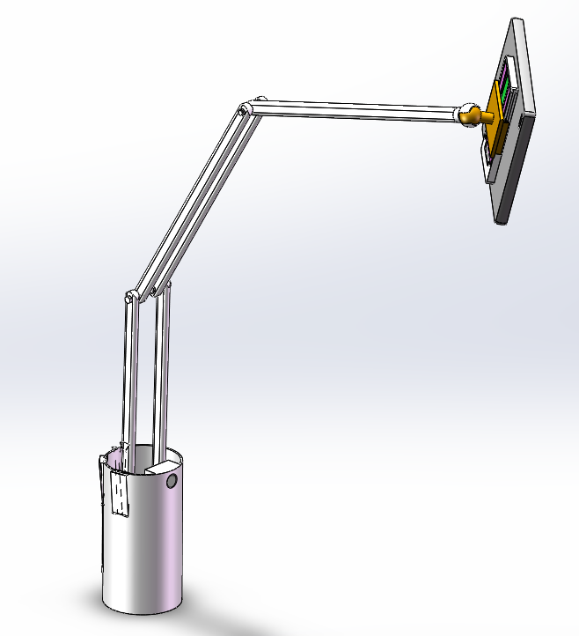
总体模型展示

Slide 15
05
零 件 介 绍

Slide 16
CATEGORY
PART01
PART02
PART03
PART04
横竖两用支架
支撑杆
调节滑轨
固定底座

Slide 17
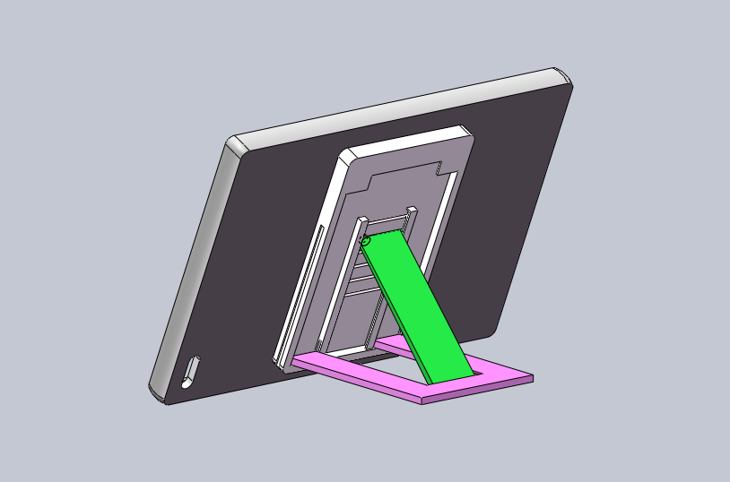
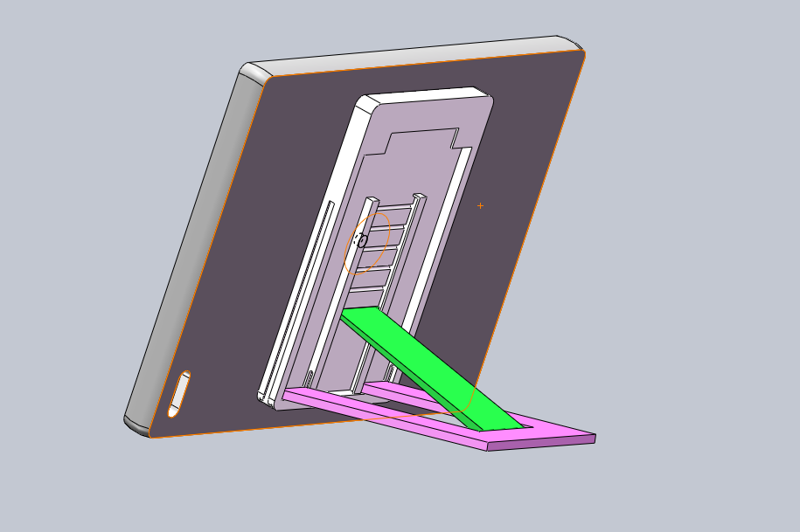
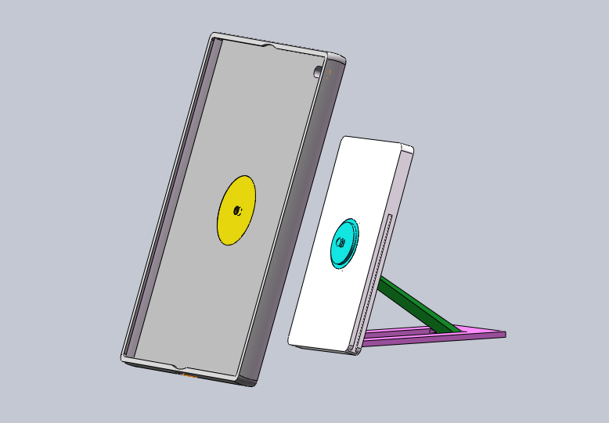
横 竖 两 用 支 架
IPad壳
舌板
支撑板
旋转基座
旋转连接件

Slide 18
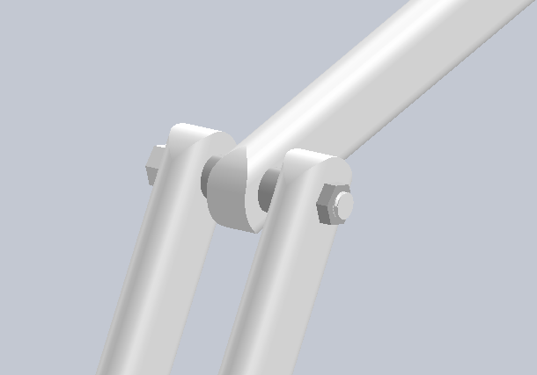
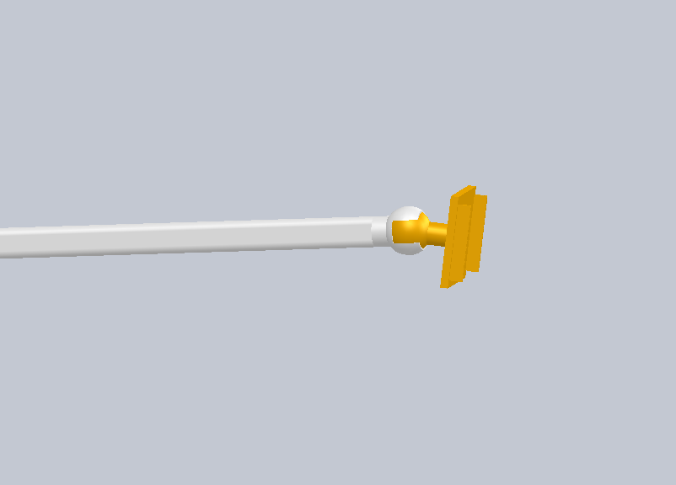
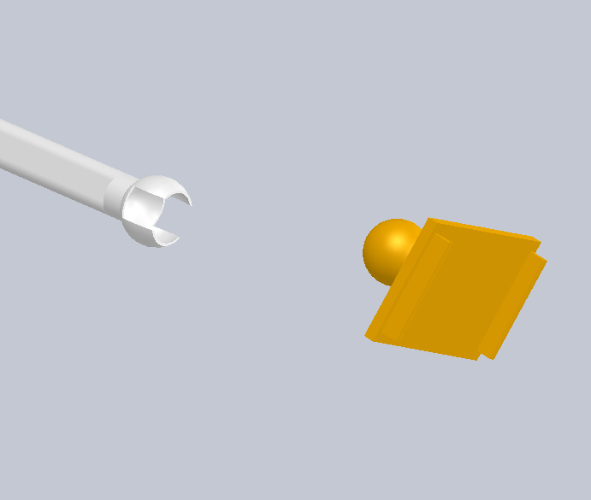
支 撑 杆
杆间螺栓连接
头部开槽球孔
工形轨道底座
通过过渡配合达到有一定阻尼的旋转，使得连杆可以保持一定的角度。
开槽球孔可以提供两个自由度，以达到可调节拍摄角度的目标。
工形轨道可以与旋转基座的工形槽连接，从而将横竖两用支架固定在便携式平台上。

Slide 19
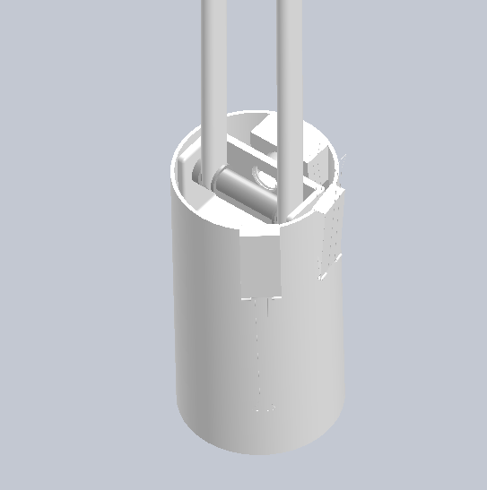
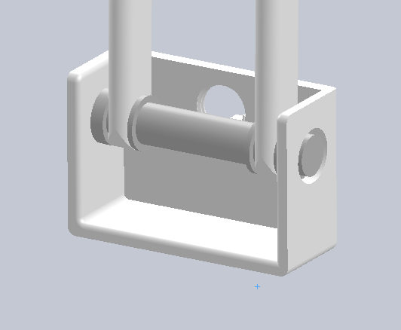
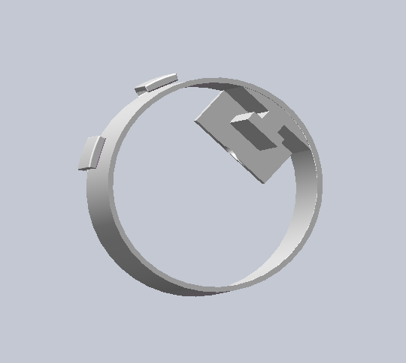
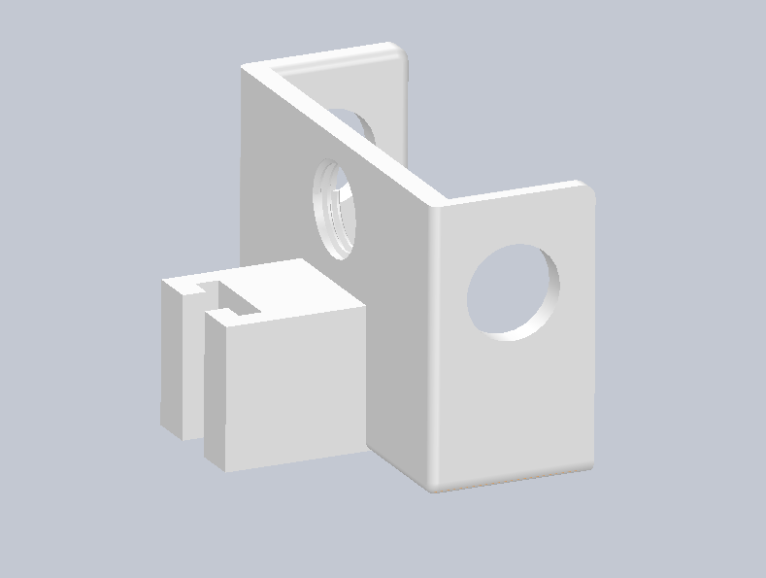
调 节 滑 轨
滑块
连接连杆
插销限位
工形轨道
完成伸缩的主要结构
使用过渡配合，达到有阻尼的旋转。
内外通孔可以插入插销，实现滑块位置的固定。
滑块可上下滑动

Slide 20
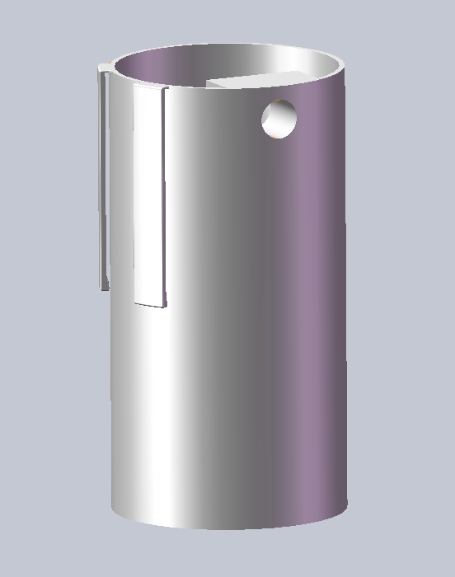
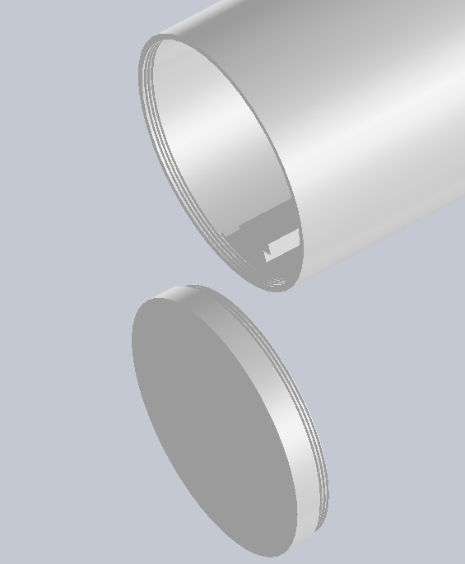
固 定 底 座
圆柱形底座&夹子
底部盖板
可折叠连杆
可以放入书包的侧兜里，并用夹子固定。
底部开口，用于组装将滑块和支架。
将连杆折叠后可以放入底座桶中，减少体积。

Slide 21
感谢观看！
EDGC 404

